Slide 1
Волшебная лампа
01
Макар Харитонов
Излучает свет
Выводит показания на телефон
Работает как ночник
Имеет три режима
Создает красоту

Slide 2
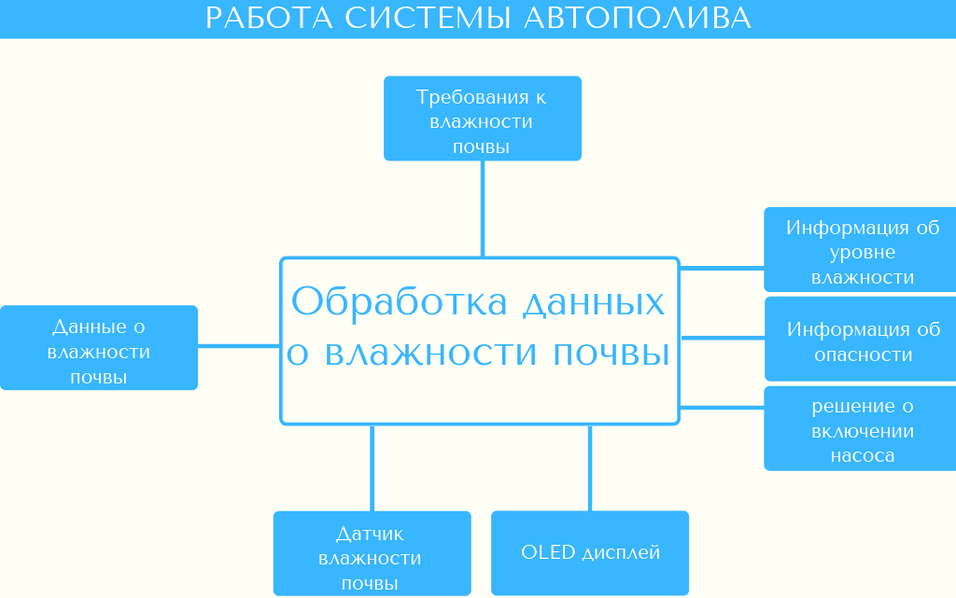
Цель:
Разработать устройство создающее уют в доме
02
02
Актуальность:
Устройство помогает засыпать имеет больше режимов, чем обычный ночник и управляется с телефона

Slide 3
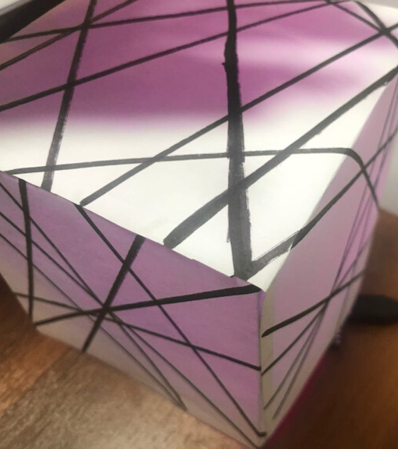
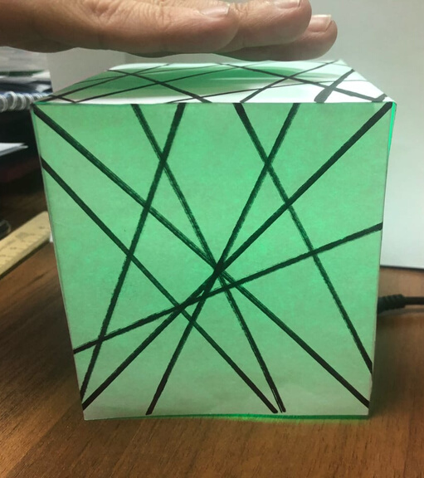
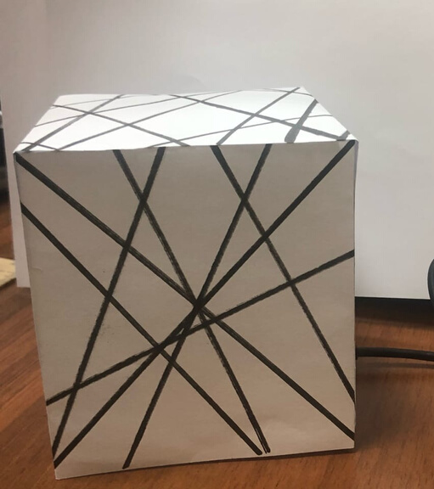
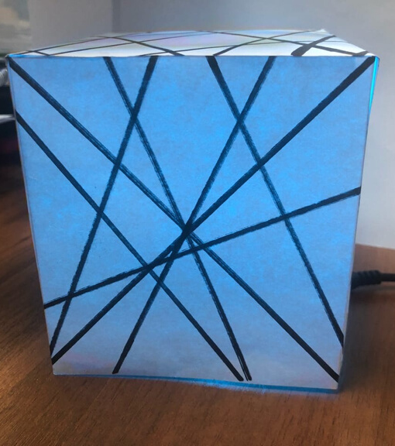
При падении уровня освещения блок управления включает один из режимов работы RGB-светодиода. Для удобства использования уровень освещенности и пороговое значение выводится на телефон по WiFi. Устройство удобно управляется.
03
02
03
Состав:
- плат Wemos;
- 1 датчик освещенности;
- 1 RGB-светодиода;
- макетная плата;
- провода ;

